Slide 1
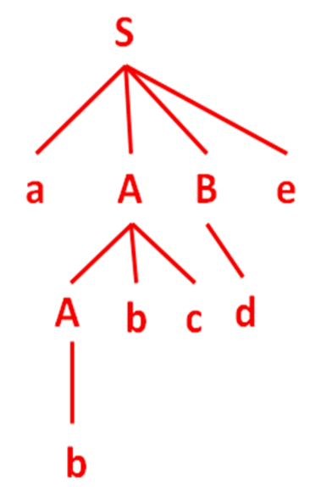
题目1：
考虑以下文法：
S → aABe
A → Abc | b
B → d
1. 用最左推导（leftmost derivation）推导出句子abbcde.
2. 用最右推导（rightmost derivation）推导出句子abbcde.
S ==> aABe ==> aAbcBe ==> abbcBe ==> abbcde
S ==> aABe ==> aAde ==> aAbcde ==> abbcde

Slide 2
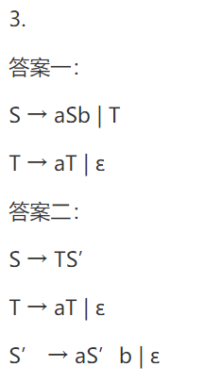
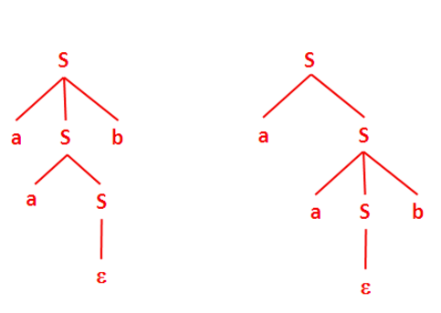
题目2：
考虑以下文法：
S → aSb
S → aS
S → ε
1. 这一文法产生什么语言（用自然语言描述）？
2. 证明这一文法是二义的.
3. 写出一个新的文法，要求新文法无二义且和上述文法产生相同的语言。
1. 所有n个a后紧接m个b，且n>=m的字符串
2. 对于输入串aab，有如下两棵不同的分析树

Slide 3
题目3：
用上下文无关文法描述下列定义在字母表Σ={a, b}上的语言：
1. 所有首字符和尾字符相同的非空字符串.
2. L={0^{i}1^{j} | i≤j≤2i 且 i≥0 }.
3. 所有含有相同个数的0 和1 的字符串（包括空串）.
1.
S → aTa | bTb | a | b
T → aT | bT | є
说明：
1. 用T来产生定义在字母表∑={a, b}上的任意字符串；
2. 注意不要漏了单个a和单个b的情况.
2.
S → 0S1 | 0S11 | є
3.
S → 0S1 | 1S0 | SS | є
思路：
分两种情况考虑.
1) 如果首尾字母不同，那么这一字符串去掉首尾字母仍应该属于我们要定义的语言，因此有S → 0S1 | 1S0；
2) 如果首尾字母相同，那么这一字符串必定可以分成两部分，每一部分都属于我们要定义的语言，因此有S → SS.

